Slide 1

Clase 26. Programación Backend
Autorización y Autenticación
(Parte 1)

Slide 2


Incorporar los conceptos de autenticación y autorización y sus métodos más usados.
Comprender las diferencias entre ambos conceptos.
Conocer el módulo Passport de Node y sus mecanismos.
Comprender en detalle el módulo passport-local.
OBJETIVOS DE LA CLASE

Slide 3




CRONOGRAMA DEL CURSO
Clase 25
Clase 26
Clase 27
Cookies, Sesiones, storages (Parte 2)
Autorización y Autenticación (parte 1)
Autorización y Autenticación (parte 2)
GUARDAR DATOS EN FILE SYSTEM
INICIO DE SESIÓN CON USERNAME Y PASSWORD
CONECTAR Y GUARDAR DATOS CON REDIS
INICIO DE SESIÓN CON PASSPORT-LOCAL
PERSISTIR DATOS DE SESSION
INICIO DE SESIÓN CON PASSPORT-LOCAL Y MONGO

Slide 4

AUTORIZACIÓN VS. AUTENTICACIÓN

Slide 5


Autenticación
Es el proceso de identificación de usuarios para asegurarse su identidad.
Existen diversos métodos para probar la autenticación, siendo la contraseña el más conocido y utilizado.
Parte del principio de que si el usuario dispone de las credenciales requeridas (por ejemplo, nombre de usuario y contraseña), el sistema puede validar la identidad del usuario y permitir el acceso a los recursos solicitados.

Slide 6

Autorización
Define la información, los servicios y recursos del sistema a los que podrá acceder el usuario autenticado.
Uno de sus usos más comunes es para generar distintos permisos para el usuario común y el administrador, quienes tendrán acceso a distintos tipo de recursos.
Existen distintos métodos para autorizar usuarios. Suele utilizarse el método mediante middlewares, donde permitan el acceso según el tipo de usuario autenticado (admin, cliente, etc.).

Slide 7
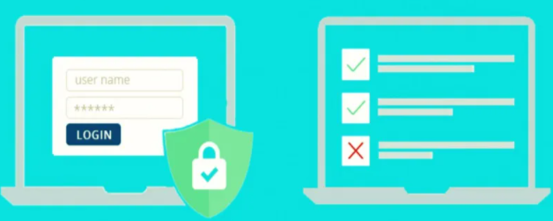
Resumiendo...
Autorización: verifica los permisos que corresponden a cada identidad.
Autenticación: verifica las identidades, por diferentes métodos (algo que sabemos, algo que tenemos, algo que somos).

Slide 8

I
Métodos de autenticación
Usuario y contraseña: Es el método tradicional más utilizado, donde el usuario ingresa username o email y password para autenticarse.
Sin contraseña (passwordless): Consiste en que, cada vez que queramos iniciar sesión a un recurso, se nos enviará al email un enlace que nos permitirá acceder sin necesidad de contraseña.
Por redes sociales: Varias aplicaciones nos dan como opción iniciar sesión directamente con alguna red social. La ventaja principal es que se usan directamente los datos de esa cuenta social para hacer el inicio de sesión.
Datos biométricos: Autentica usuarios mediante huellas dactilares.

Slide 9
II
Métodos de autenticación
JWT(JSON Web Token): Este método open source permite la transmisión segura de datos entre las distintas partes. Comúnmente se utiliza para la autorización a partir de un par de claves que contiene una clave privada y una pública.
OAuth 2.0: Permite que mediante una API, el usuario se autentique y acceda a los recursos del sistema que necesita.

Slide 10

INICIO DE SESIÓN CON USERNAME Y PASSWORD
Tiempo: 15 minutos

Slide 11

Inicio de Sesión con Username y Password
Basado en un proyecto express que almacene sesiones de usuario, realizar un sistema que:
1) Tenga una vista de registro de usuario (nombre, password y dirección) que almacene dicha información en un array en memoria.
2) Posea un formulario de login (nombre y password) para permitir a los usuarios registrados a acceder a su información.
3) Si accede un usuario no registrado o las credenciales son incorrectas, el servidor enviará un error (puede ser a través de un objeto plano o de una plantilla).
4) Si se quiere registrar un usuario que ya está registrado, el servidor enviará un error (puede ser a través de un objeto plano o de una plantilla).

Slide 12
Inicio de Sesión con Username y Password
5) En el caso de que sea válido el login, se iniciará una sesión de usuario y se mostrarán los datos completos del usuario en una ruta específica (/datos). 👉 Se puede mostrar la información a través de un objeto plano o de una plantilla.
6) Implementar el cierre de sesión en una ruta '/logout' que puede llamar desde la barra de dirección del browser, o desde un botón en la misma plantilla de datos.
7) Esa ruta '/datos' sólo estará disponible en caso de estar en una sesión de usuario activa. caso contrario, se redireccionará a la vista de login.
8) Como extra podemos implementar un contador de visitas, que se muestre sobre la vista de datos.
NOTA: no utilizar passport.

Slide 13
PASSPORT

Slide 14

¿De qué se trata?
Passport es un middleware de autenticación de NodeJS.
Cumple únicamente la función de autenticar solicitudes, por lo que delega todas las demás funciones a la aplicación. Esto mantiene el código limpio y fácil de mantener.
Passport reconoce los distintos métodos de login utilizados actualmente, por lo que sus mecanismos de autenticación se empaquetan como módulos individuales. Entonces, no es necesario crear dependencias que no se vayan a utilizar.
Cada uno de estos mecanismos se llaman strategies.

Slide 15
Strategies
Cada strategy tiene un módulo distinto de NodeJS para instalar.
Las strategy disponibles son:
passport-local para autenticación de usuarios mediante nombre de usuario y contraseña.
passport-openid para autenticación mediante OpenId (estándar abierto para la autenticación federada).
passport-oauth para autenticación mediante API de otros proveedores como de redes sociales.

Slide 16
PASSPORT LOCAL

Slide 17
CONFIGURACIÓN INICIAL

Slide 18


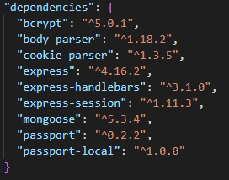
Empezar a utilizarlo
En primer lugar debemos instalar el módulo passport y el de passport-local
Además, debemos instalar todas las otras dependencias que se muestran a continuación.

Slide 19
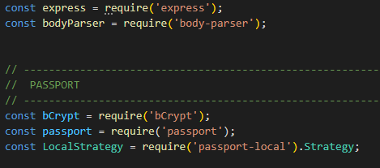
Requerir los módulos
Se requieren los módulos de passport, como hacemos siempre.
El módulo de passport-local se requiere especificando la strategy a utilizar, en este caso, LocalStrategy.

Slide 20
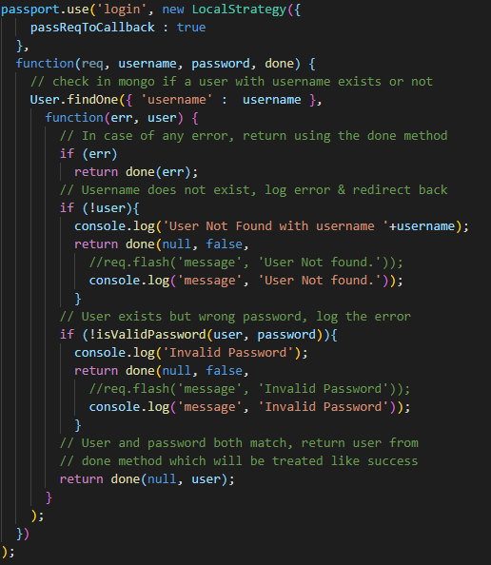
Configurar LocalStrategy de login
Se define una nueva instancia de LocalStrategy mediante el uso de la función passport.use( ).
El primer parámetro es el nombre de la strategy (“login” en este caso) y el segundo es el tipo de strategy que se desea crear (LocalStrategy en este caso)
LocalStrategy espera encontrar por defecto las credenciales de usuario en los parámetros nombre de usuario username y contraseña password.

Slide 21

Configurar LocalStrategy de login
Buscamos el usuario por su username en la base de datos mediante User.findOne( ).
Utilizamos el callback de verificación done en el return para devolver lo que corresponda.
Si el usuario se encuentra en la base de datos y es válido se devuelve en el done , null (es caso de éxito) y el usuario encontrado user.
La función isValidPassword es:

Slide 22
Configurar LocalStrategy de signup
Para crear la instancia de strategy para el registro de nuevo usuario, es similar al de login. La diferencia es que primero chequeamos si ya existe o no ese usuario.
Si no existe, creamos un usuario nuevo y lo guardamos en la base de datos.
Si ya existe, devolvemos un mensaje que lo informe, dando error al registrar.

Slide 23
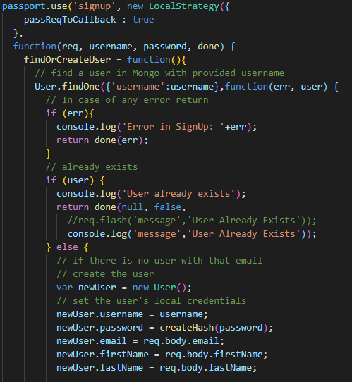
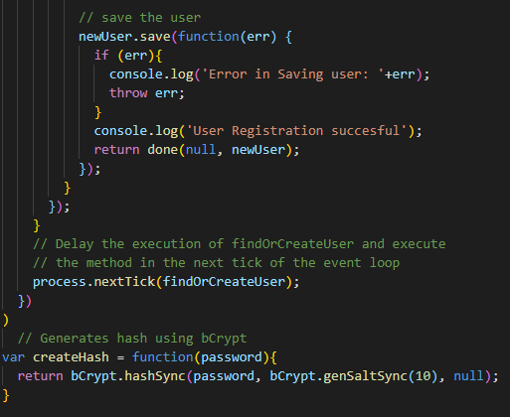
Configurar LocalStrategy de signup
Código de ejemplo

Slide 24

Serializar y deserializar
Para restaurar el estado de autenticación a través de solicitudes HTTP, Passport necesita serializar usuarios y deserializarlos fuera de la sesión. Esto se hace de modo que cada solicitud subsiguiente no contenga las credenciales del usuario anterior.
Se suele implementar proporcionando el ID de usuario al serializar y consultando el registro de usuario por ID de la base de datos al deserializar.
Los métodos que proporciona Passport para esto son serializeUser y deserializeUser.

Slide 25
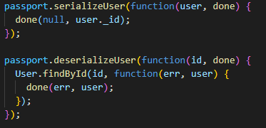
Serializar y deserializar
El código ejemplo de ambos métodos se muestra a continuación.
Se puede ver que el método serializeUser utiliza el id del usuario y el deserializeUser utiliza el objeto de usuario, como lo mencionamos antes.

Slide 26

☕
BREAK
¡5/10 MINUTOS Y VOLVEMOS!

Slide 27
INICIALIZACIÓN, RUTAS Y CONTROLLERS

Slide 28
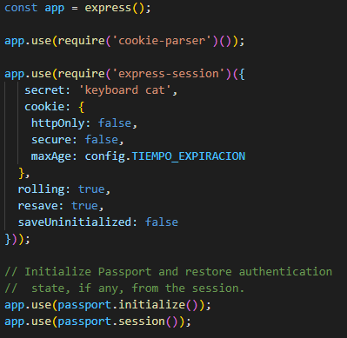
Iniciar passport
Debemos inicializar con app.use( ) express, cookie-parse y express-session, como hacemos siempre.
Además, debemos inicializar passport como se muestra en el código.

Slide 29
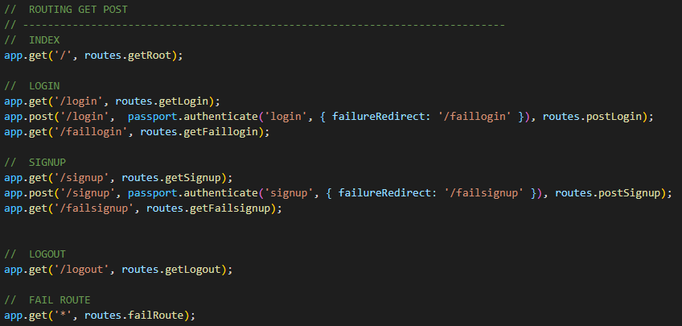
Definir las rutas
Definimos las rutas de index, login, singup, logout y fail route. En las rutas por post de login y signup, en las que se procesan los datos ingresados en los formularios, utilizamos como middleware el método authenticate de passport, con el nombre de la LocalStrategy configurada como primer parámetro, y a dónde redirigir en caso de falla como segundo.

Slide 30
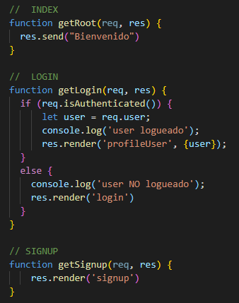
Métodos definidos en las rutas
A continuación, está el código de ejemplo para el controller de los métodos de las rutas que definimos en la diapositiva anterior.
Observamos que las rutas por get muestran una vista o un mensaje.
En getLogin primero verifica si ya está logueado, mediante el método isAuthenticated del request req que nos da passport.
Continúa en la siguiente diapositiva.

Slide 31
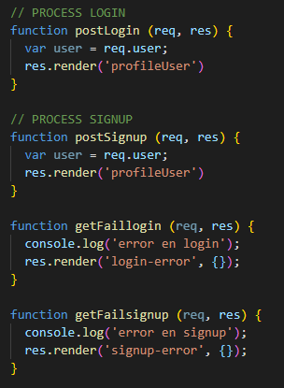
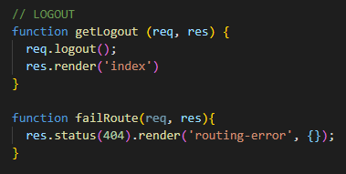
Métodos definidos en las rutas
Las rutas por post solo muestran una vista ya que el inicio de sesión en sí lo realiza directo passport con el middleware passport.authenticate.
Para el getLogout se utiliza el método logout del request req que nos da passport.

Slide 32
RUTAS PROTEGIDAS

Slide 33
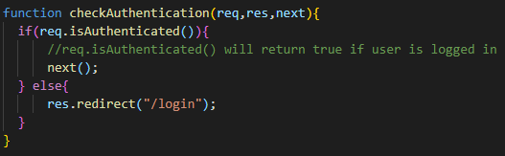
Autorizar rutas protegidas
Mediante middlewares, podemos proteger distintas rutas, de modo que solo se pueda acceder si hay un usuario logueado.
Para esto, usamos nuevamente req.isAuthenticated( ). Si existe, entonces podemos continuar mediante next( ). Si no existe, redirigimos al login.

Slide 34
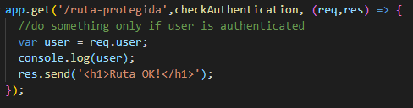
Autorizar rutas protegidas
En la o las rutas que queremos proteger, se agrega entonces el middleware que vimos en la diapositiva anterior. Queda entonces, como se muestra en el siguiente código.

Slide 35
INICIO DE SESIÓN CON PASSPORT-LOCAL
Tiempo: 15 minutos

Slide 36
Inicio De Sesión Con Passport-local
Tiempo: 15 minutos
Realizar el ejercicio anterior, en esta ocasión utilizando passport con LocalStrategy para realizar todas las funciones que se piden.
No hace falta encriptar las contraseñas ni usar base de datos, todo puede residir en memoria del servidor: usuarios y sesiones.

Slide 37

¡PARA PENSAR!
¿Qué similitudes y diferencias encontras con el desafío anterior?

Slide 38
22
INICIO DE SESIÓN CON PASSPORT-LOCAL Y MONGO
Retomemos nuestro trabajo para poder iniciar sesión y registrar usuarios mediante passport-local.

Slide 39

INICIO DE SESIÓN CON PASSPORT-LOCAL Y MONGO
Formato: link a un repositorio en Github con el proyecto cargado. Sugerencia: no incluir los node_modules
>> Consigna: Implementar passport con estrategia local sobre el entregable que venimos realizando, creando un sistema de registro y login de usuario, ambos con username y password, persistiendo los datos sobre mongoDB. Podemos utilizar bcrypt como opción de encriptación de contraseñas guardadas en la base. Una vez logueado, se activará un espacio de sesión controlado por la sesión de passport. Esta estará activa por 10 minutos y en cada acceso se recargará este tiempo. Implementar vistas de error para login (credenciales no válidas) y registro (usuario ya registrado). >> Ejemplos de vistas de acceso a continuación.

Slide 40
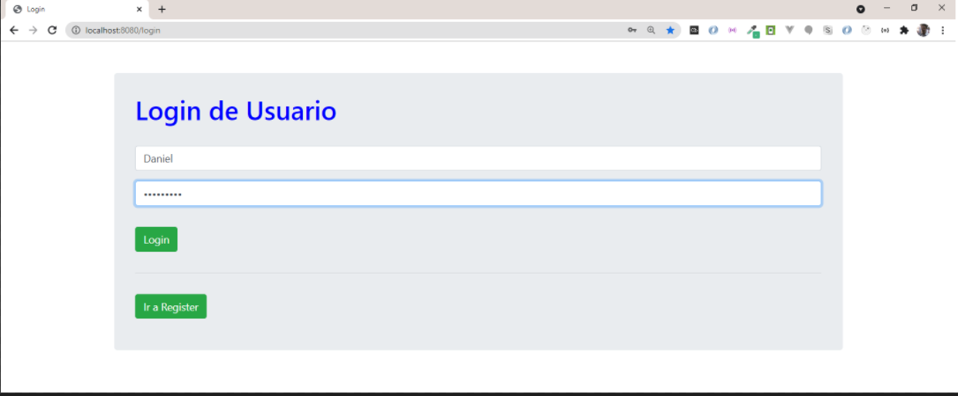
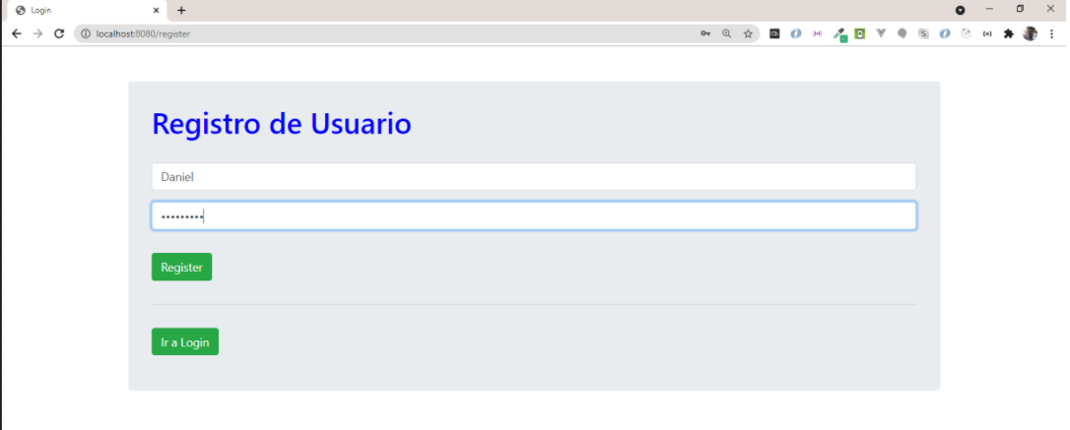
>> Ejemplo

Slide 41
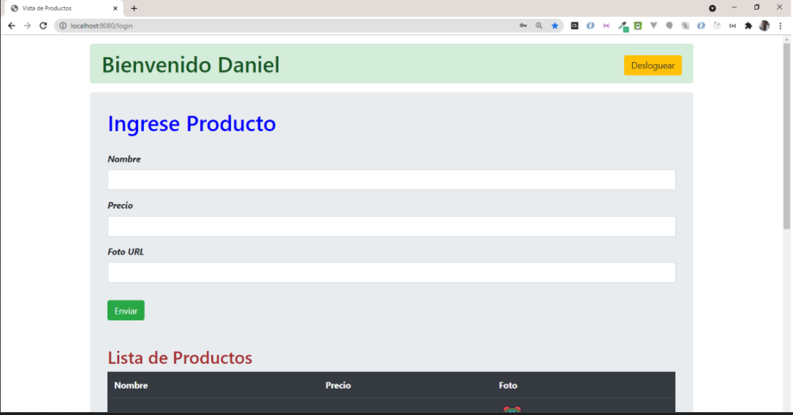

Slide 42
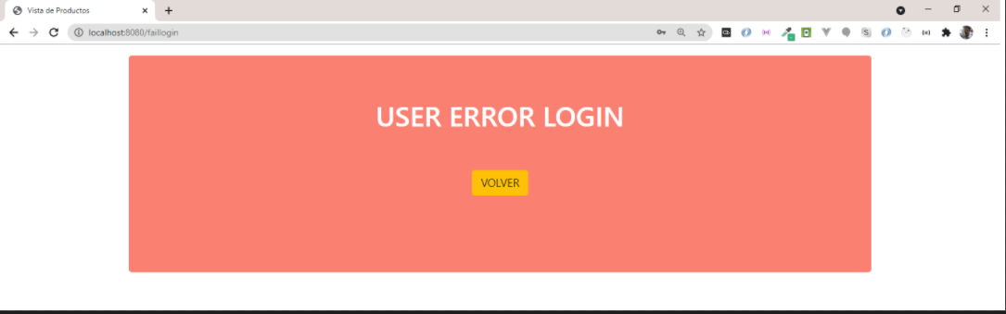
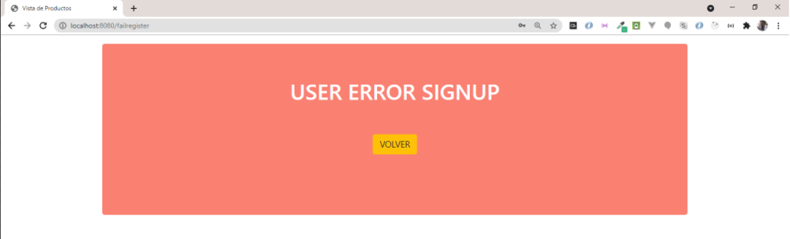

Slide 43

¿PREGUNTAS?

Slide 44
¡MUCHAS GRACIAS!
Resumen de lo visto en clase hoy:
Conceptos y diferencias de Autenticación y Autorización.
Passport y sus mecanismos.
passport-local en detalle.

Slide 45

OPINA Y VALORA ESTA CLASE

Slide 46
#DEMOCRATIZANDOLAEDUCACIÓN

